Slide 1
«Физкультурные уголки в группах ДОУ»
Филиал Муниципального бюджетного дошкольного образовательного учреждения детского сада «Надежда» – детский сад 339
Подготовила:
инструктор по физической культуре Шанаурина З.А.

Slide 2
«Чтобы сделать ребенка умным и рассудительным, сделайте его крепким и здоровым: пусть он работает, действует, бегает, кричит, пусть он находится в постоянном движении»
Жан Жак Руссо

Slide 3
Значение двигательной активности для развития ребенка
Полноценное и всестороннее развитие и воспитание невозможно без правильно организованной и достаточной для детей дошкольного возраста двигательной активности, которая оказывает огромное влияние на состояние здоровья и физическое развитие ребенка. Растущий организм ребенка нуждается в движении, и удовлетворение этой потребности является важнейшим условием его жизнедеятельности и развития.

Slide 4
Значение двигательной активности для развития ребенка
Двигательная активность ребенка часто обусловлена предложенным ему двигательным режимом, который состоит из организованной и самостоятельной деятельности. При разработке рационального двигательного режима в детском саду важно не только обеспечить удовлетворение биологической потребности детей в двигательной активности, но и предусмотреть, чтобы она соответствовала их двигательному опыту, интересам, желаниям и функциональным возможностям детского организма. Поэтому педагог должен позаботиться об организации двигательной активности детей, ее разнообразии, а также выполнении основных задач и требований к ее содержанию. Для этого необходимо иметь правильно подобранное физкультурное оборудование, которое является составной частью общей предметно-игровой среды детского сада.

Slide 5
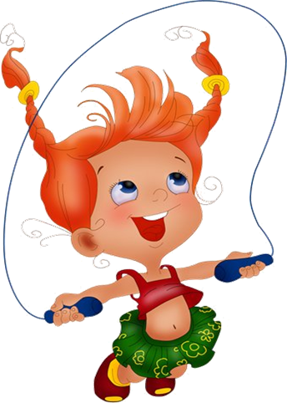
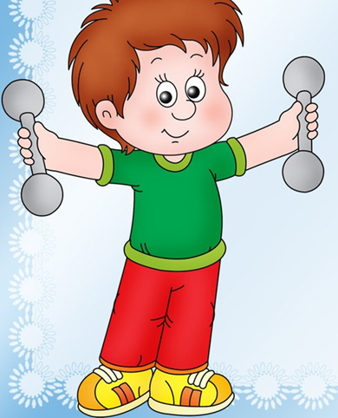
Цель физкультурного уголка
Физкультурный уголок служит удовлетворению потребности дошкольника в движении и приобщению его к здоровому образу жизни.

Slide 6
Задачи
развитие движений и совершенствование двигательных функций;
достижение необходимой для возраста физической подготовленности;
предупреждение нарушений опорно-двигательного аппарата;
воспитание положительных нравственно-волевых черт личности, активности, самостоятельности;
создание благоприятных условий для активного отдыха, радостной, содержательной деятельности в коллективных играх и развлечениях.

Slide 7
Требования к физкультурному уголку
Безопасность размещения: спортивный уголок не следует размещать рядом с окнами и дверями, уголком природы и зоной самостоятельной художественной деятельности детей.
Отвечать гигиеническим и педагогическим требованиям, а расположение принципу целесообразности.
Уголок должен логично вписываться в интерьер комнаты и быть эстетически оформлен.
Уголок должен быть доступным в использовании каждым ребенком.
Уголок должен соответствовать возрасту детей и требованиям программы, учитывать интересы как мальчиков, так и девочек.
Наличие символик физкультуры и спорта.

Slide 8
Комплектация уголков
Теоретический материал:
картотека подвижных игр в соответствии с возрастом детей;
картотека оздоровительных игр;
картотека малоподвижных игр в соответствии с возрастом детей;
картотека динамических пауз в соответствии с возрастом детей;
картотека утренних гимнастик в соответствии с возрастом детей;
картотека зрительной гимнастики;

Slide 9
картотека бодрящих гимнастик в соответствии с возрастом детей;
картотека считалок (II младшая группа во II половине года) ;
иллюстрированный материал по зимним видам спорта (средняя группа во II половине года) ;
иллюстрированный материал по летним видам спорта (средняя группа во II половине года) ;
символика и материалы по истории Олимпийского движения (средняя группа во II половине года) ;
сведения о важнейших событиях спортивной жизни страны (старшие и подготовительные группы) .

Slide 10
Комплектация уголков
2. Игры (средние и старшие группы)
дидактические игры о спорте: настольно-печатные игры, парные картинки, лото, домино, лабиринт, разрезные картинки, пазлы, игры с фишками и т. д.
спортивные настольные игры (хоккей, баскетбол, футбол и т. д.) .
3. Атрибуты для подвижных и малоподвижных игр: эмблемы, маски, оборудование (например – ленточки, для всех возрастных групп).

Slide 11
Комплектация уголков
4. Для профилактики плоскостопия и развития мелкой моторики рук:
мешочки с крупой (бобы, горох, фасоль и т. д.) в разных формах для ходьбы;
коврики и массажные дорожки с рельефами, «ребрами», резиновыми шипами и т. д. ;
бросовый материал (шишки, яйца от киндер сюрпризов и т. д.) для захвата и перекладывания с места на место стопами и пальцами ног;
нестандартное оборудование, сделанное своими руками;
мячики-ежики;
мешочки с разной крупой для рук;
эспандер (средний и старший возраст) .

Slide 12
Комплектация уголков
5. Для игр и упражнений с прыжками:
скакалки;
обручи;
шнуры;
бруски.
6. Для перешагивания, подъема и спуска:
бруски деревянные.

Slide 13
Комплектация уголков
7. Для игр и упражнений с бросанием, ловлей, метанием:
кольцеброс;
мячи резиновые разных размеров;
попрыгунчики (средние и старшие группы) ;
мячи или мешочки с песком для метания (средние и старшие группы) ;
корзины для игр с бросанием;
мишень для метания или дартс с мячиками на липучках (средний и старший возраст) ;
кегли;
нестандартное оборудование.

Slide 14
Комплектация уголков
8. Выносной материал (по возрасту детей) :
мячи резиновые;
мяч футбольный (средний и старший возраст);
бадминтон (старший возраст) ;
скакалки;
обручи;
лыжи;
хоккейные клюшки;
санки и т. д.
9. Наличие бубна для проведения утренней
гимнастики

Slide 15
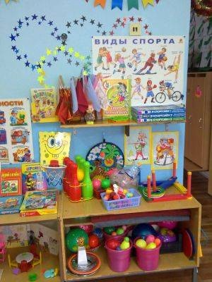
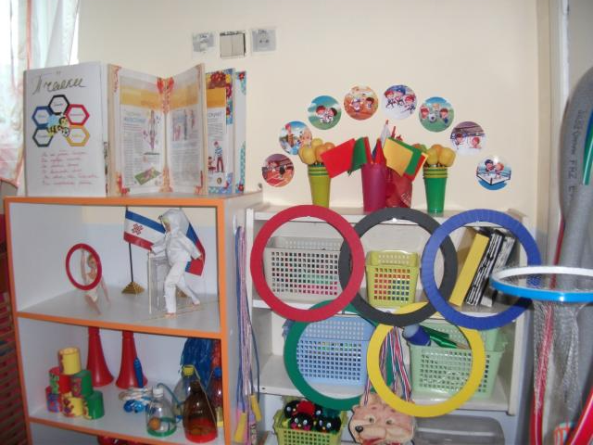
Физкультурные уголки

